Slide 1
网站建设规划
什么是软件？
什么影响着软件？
项目规划
软件三看
1.从方案到产品的转换
功能视觉
工程视觉
项目视觉
2.定义开发过程和方法
人员
算法
数据
软件过程
指标
代码
工具
开发方法
目标
规范
3.确定人员与任务
……
……
计划
资源
……
4.定义软件质量要求

Slide 2
定义开发过程
现实情境
商业模式
问题/特点
0.5
领域专家
技术人员
场景建模
用例图
学科背景
软件目标
技术栈
0.5
用户
需求
交互设计
1
视觉制作
分析阶段
1
白盒制作
设计阶段
交互设计/视觉设计
2
实现阶段
白盒制作/模板制作
模板制作
1
测试阶段
网站部署
部署阶段
0.5

Slide 3
确定人员与任务以及相应规范
开发小组成员
设计规范
1.基准尺寸为1440*800
2.基准字体大小为23px
刘刚
夏睿昕
张瑾
3.标明组件的rem尺寸
规划与分析者
设计师
程序员
开发规范
刘刚.用例图制作
1.开发方法
夏睿昕.交互设计
1.过程规范
张瑾.白盒制作
夏睿昕.视觉设计
2.开发规范
2.命名规范
刘刚.模板制作
3.代码规范
刘刚.组装页面
刘刚.网站部署

Slide 4
定义软件质量标准
指标
方案
验收
A.代码质量 ———————— 基于web语义化的网站seo
B.软件性能 ———————— 基于CRP的网站性能优化
C.用户体验 ———————— 基于rem的响应式网页制作
OK
D.软件功能 ———————— 基于百度AI的个性化推荐

Slide 5
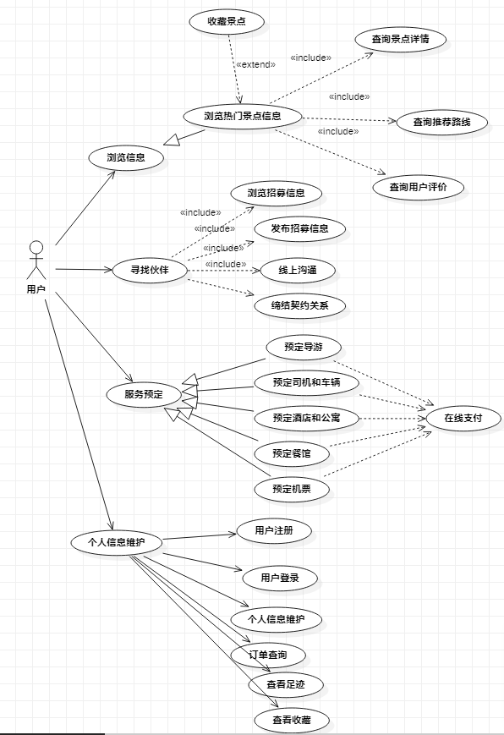
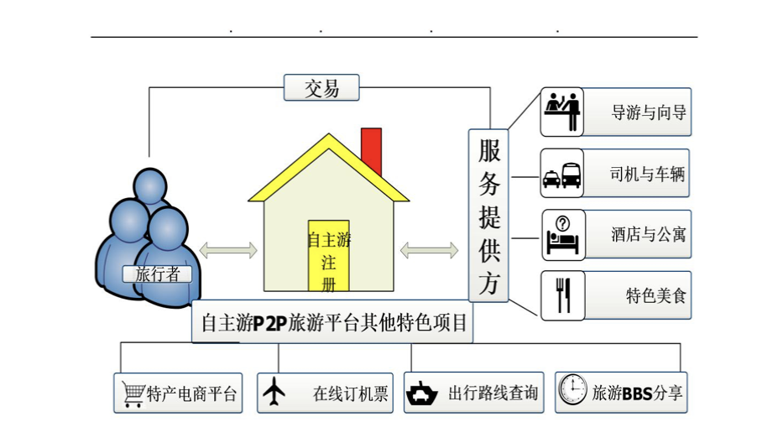
用例图

